Slide 1
C++ Template
2022.10.10

Slide 2
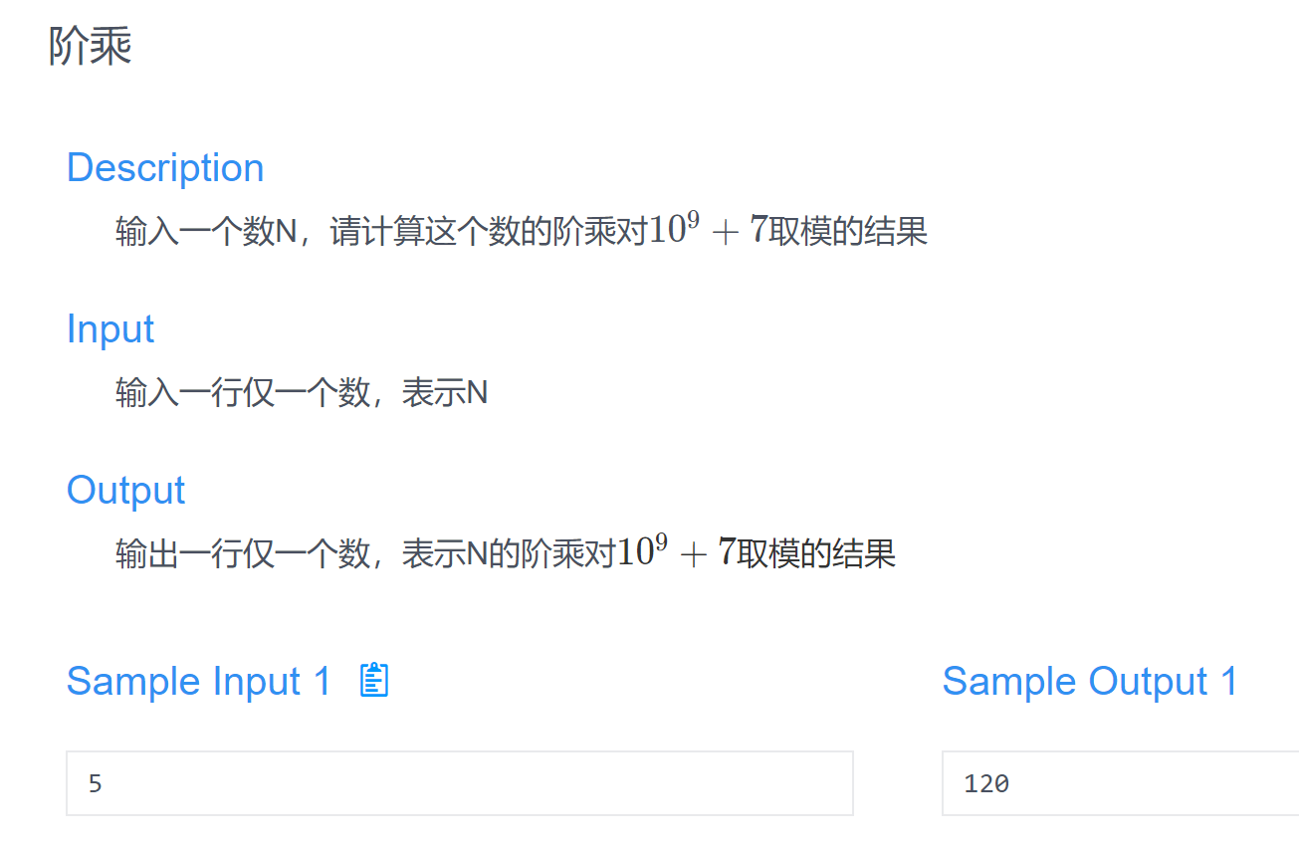
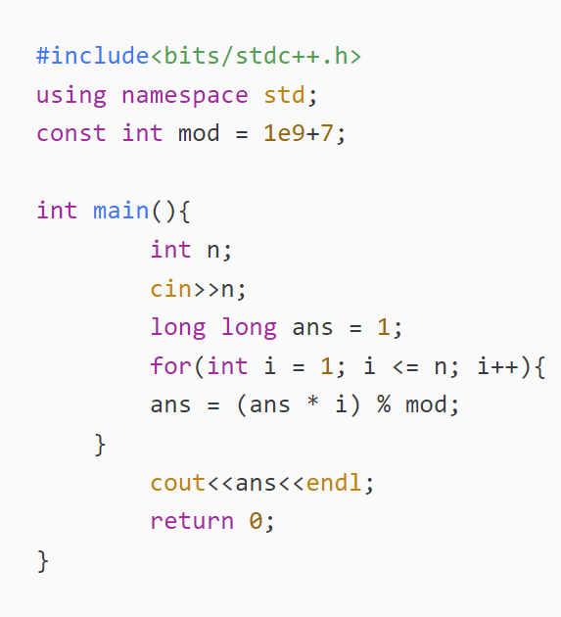

Slide 3
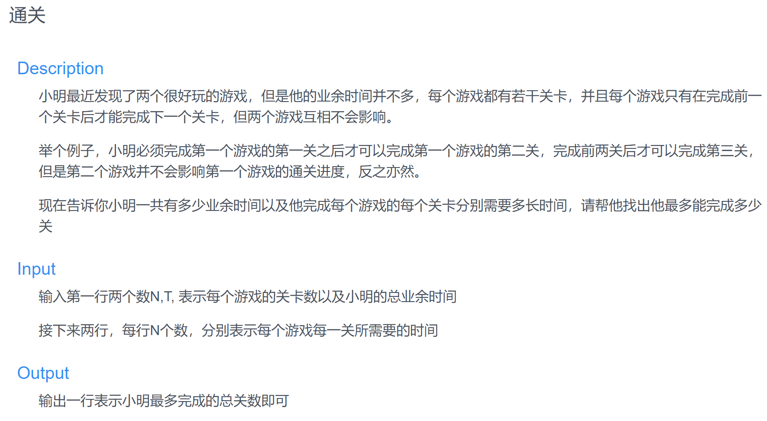
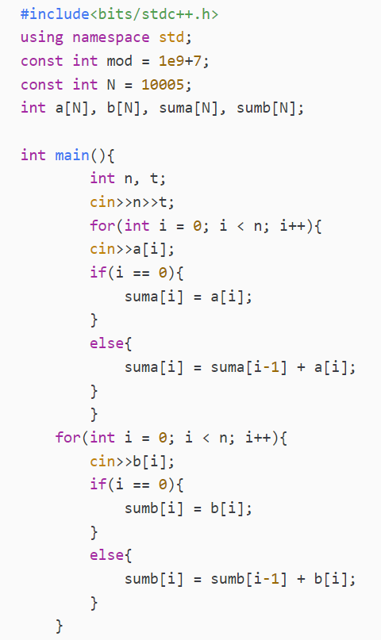
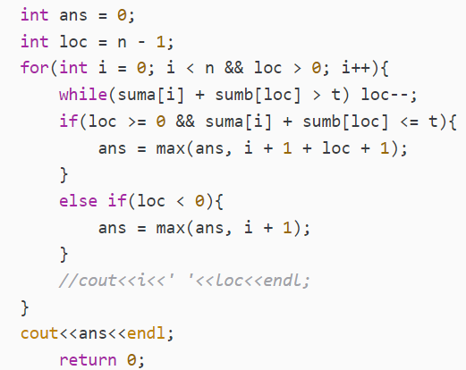
解法1：O($N^{2})$枚举所有可能关数，根据条件判断取合法关数中的最大值
解法2：利用前缀和的单调递增性，两个序列分别从前往后&从后往前遍历判断，O$(N)$

Slide 4
模板
template 简介
函数模板/类模板
具体实例

Slide 5
template 简介
考虑实现一个比较两个数大小的函数
“数”的类型是多种多样的，如int, char, string, pair<int, char>, struct等等
不使用类模板:
int compare(const string &v1, const string &v2){…}
int compare(const int &v1, const int &v2){…}
int compare(const double &v1, const double &v2){…}
……
使用类模板:
template <typename T>
int compare(const T &v1, const T &v2){
if (v1 < v2) return -1;
if (v2 < v1) return 1;
return 0;
}
类模板的目的：实现代码高效复用！！！

Slide 6
template 使用方法
使用流程
模板定义
实例化（隐式/显式）

Slide 7
常用类型1——函数模板
模板的定义：
例1：
template <typename T> //形参使用模板类型
int compare(const T &v1, const T &v2){
if (v1 < v2) return -1;
if (v2 < v1) return 1;
return 0;
}
模板的使用/实例化：
cout<<compare(1,0)<<endl;
cout<<compare(“ab”,”ba”)<<endl;
cout<<add(1, -1)<<endl;
cout<<add(1.12, 3.4)<<endl;
模板使用template关键字
类型关键字 typename（或者class）
例2：
template <class T> //返回类型与形参均使用模板类型
T add (const T &v1, const T &v2){
return v1 + v2;
}

Slide 8
函数模板——类型参数
可以使用多个类型参数：
template <typename T, class C>
void func(T t, C c){
……
}
类型参数可以用在返回值：
template <typename T, class C>
T func(T t,C c){
……
// return 一个 T类型的变量
}

Slide 9
常见函数模板1——sort函数
模板定义：
template< class RandomIt, class Compare > void sort( RandomIt first, RandomIt last, Compare comp );
使用模板：
#include <algorithm>
vector<int> vec = {1, 5, 2, 4, 3};
例1. 从小到大排序（默认）： sort(vec.begin(), vec.end(), less<int>);
例2. 从大到小排序： sort(vec.begin(), vec.end(), greater<int>);
例3. 自定义排序：
bool cmp (vector<int> v1, vector<int> v2) { return v1[1] < v2[1]; };
sort(vec.begin(), vec.end(), cmp);

Slide 10

常用类型2——类模板
模板定义：
模板的使用/实例化：

Slide 11
默认模板实参
定义一个含有默认模板实参的类模板：
template <typename T = int>
class Numbers{
public:
Numbers(T v = 0):val(v){};
private:
T val;
};
实例化类模板：
Numbers<long double> lots_of_precision; //使用long double类型实例化
Numbers<> average_precision; //空<>表示我们希望使用默认类型int

Slide 12
成员模板
类模板的成员模板：
template <typename T>
class Blob{
template <typename It>
Blob(It b,It e){};
//.....
};
// 当在类模板外定义一个成员模板时，
// 必须同时为类模板和成员模板提供参数列表，
// 类模板参数在前，成员模板参数在后
template <typename T>
template <typename It>
Blob<T>::Blob(It b,It e): data(std::make_shared<vector<T>>(b,e)){ }
实例化模板：
int ia[] = {0,1,2,3,4,5,6,7,8,9};
begin(ia); //返回首元素的内存地址
Blob<int> a1(begin(ia),end(ia)); // 实例化版本：Blob<int>::Blob(int*, int*)
普通（非模板）类的成员模板：
class DebugDelete{
public:
DebugDelete(ostream &s = cerr): os(s) { }
template <typename T>
void operate() (T *p) const
{
delete p;
//由编译器推断，删除任意类型的指针
}
private:
ostream &os;
};
实例化成员模板：
double *p = new double;
DebugDelete d;
d(p)

Slide 13
函数模板显式实例化
在某些情况下，编译器无法推测出模板实参的类型。
我们希望允许用户控制模板实例化。
当函数返回类型与参数列表中任何类型都不相同时，以上两种情况最常出现。
指定显式模板实参
template <typename T1,typename T2, typename T3>
T1 sum(T2,T3);//编译器无法推断出T1的类型，只能每次调用时提
//供显示模板实参
实例化函数模板：
int i;
long lng;
auto val3 = sum<long>(i,lng); // 实例化为long sum(int ,long)

Slide 14
函数指针和实参推断
可以用函数模板给函数指针赋值：
template <typename T> int compare(const T &v1, const T &v2){....}
/ /pf1指向compare的int版本
int (*pf1)(const int&, const int&) = compare;
不能从函数指针类型确定模板实参：
// func有两个重载版本，每个版本接收一个不同的函数指针类型
void func(int (*) (const string&, const string&));
void func(int (*) (const int&, const int&));
func(compare); // 错误，无法确定使用compare的哪个版本
必须通过显式模板实参来消除func调用的歧义：
func(compare<int>); // 传递compare(const int&, const int&)

Slide 15
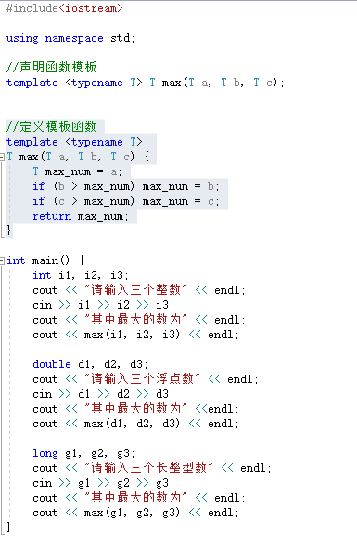
例子：模板函数

Slide 16
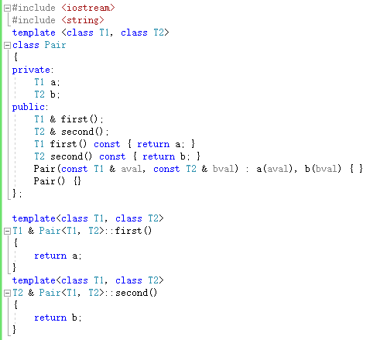
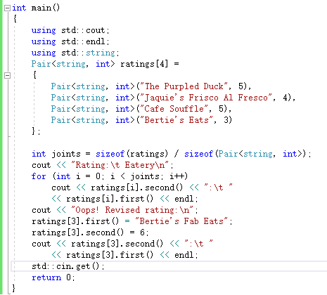
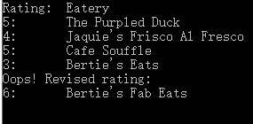
例子：模板类

